Slide 1



Salford Hotel
GESTION DE HOTELES
WWW.REALLYGREATSITE.COM

Slide 2

Resumen
El sistema de gestión de hoteles fue diseñado para optimizar y administrar eficientemente las operaciones del hotel, integrando distintas áreas funcionales con una base de datos robusta y bien estructurada. El proceso de desarrollo incluyó el diseño de un modelo conceptual, lógico y físico, asegurando que los datos fueran organizados de manera adecuada para facilitar su acceso y uso eficiente. Además, se implementaron medidas de seguridad, auditoría y control de acceso, garantizando la protección y confidencialidad de la información.
Se integraron estrategias de respaldo y recuperación de datos para asegurar la disponibilidad continua del sistema, y se optimizó el rendimiento mediante consultas eficientes y el uso de índices adecuados. Se incorporaron procedimientos almacenados, vistas y triggers para automatizar procesos y validar la integridad de los datos.

Slide 3

Objetivo
Diseñar un modelo eficiente de base de datos: Asegurar la correcta organización y almacenamiento de los datos mediante un modelo conceptual, lógico y físico bien estructurado.
Garantizar la seguridad y el control de acceso: Proteger los datos mediante la implementación de mecanismos de seguridad robustos y auditoría para evitar accesos no autorizados.
Implementar estrategias de respaldo y recuperación de datos: Asegurar la integridad y disponibilidad de los datos a través de respaldos completos, incrementales y en caliente, minimizando los riesgos de pérdida de información.
Optimizar consultas y rendimiento: Mejorar el rendimiento del sistema mediante consultas optimizadas y la implementación de índices, procedimientos almacenados y vistas.
Automatizar procesos mediante procedimientos y triggers: Implementar la automatización de procesos y validación de datos mediante procedimientos almacenados y triggers.
Monitorear y optimizar el uso de recursos: Controlar el rendimiento del sistema y los recursos para asegurar la eficiencia operativa.

Slide 4
MODELOS
Modelo Conceptual: Representa de forma abstracta las entidades y sus relaciones dentro del sistema, como huespedes, habitaciones, reservas, y empleados, sin detalles técnicos, solo con el propósito de entender la estructura general.
Modelo Lógico: Detalla las entidades del modelo conceptual como tablas, define campos, tipos de datos y establece relaciones entre ellas, asegurando la integridad referencial mediante claves primarias y foráneas.
Modelo Físico: Es la implementación real de la base de datos, especificando la estructura de almacenamiento, tipos de datos, índices y optimización de rendimiento, enfocándose en la eficiencia operativa del sistema.

Slide 5
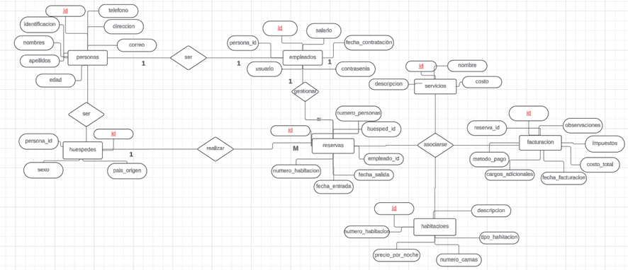
MODELOS

Slide 6
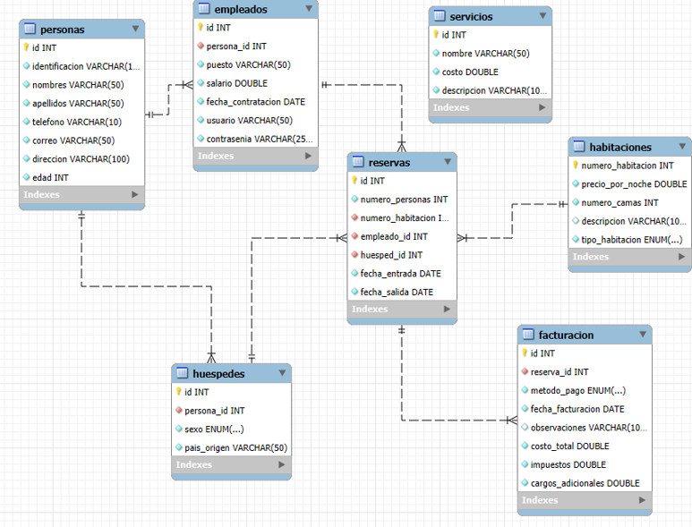
MODELOS

Slide 7
-- Tabla empleados (relacionada con personas)
create table empleados (
id int not null primary key auto_increment,
persona_id int not null,
puesto varchar(50) not null,
salario double not null,
fecha_contratacion date not null,
usuario varchar(50) not null unique,
contrasenia varchar(255) not null,
foreign key (persona_id) references personas(id) on delete cascade
);
-- Tabla huéspedes (relacionada con personas)
create table huespedes (
id int not null primary key auto_increment,
persona_id int not null,
sexo enum('Masculino', 'Femenino', 'Otro') not null,
pais_origen varchar(50) not null,
foreign key (persona_id) references personas(id) on delete cascade
);
MODELOS
Diseño Físico
-- Tabla personas (almacena información general de todas las personas)
create table personas (
id int not null primary key auto_increment,
identificacion varchar(10) not null unique,
nombres varchar(50) not null,
apellidos varchar(50) not null,
telefono varchar(10) not null unique,
correo varchar(50) not null unique,
direccion varchar(100) not null,
edad int not null check (edad >= 0)
);

Slide 8
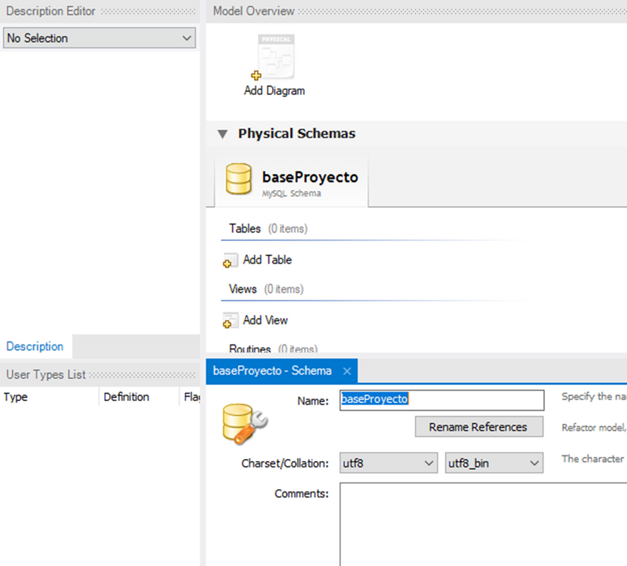
DICCIONARIOS

Slide 9
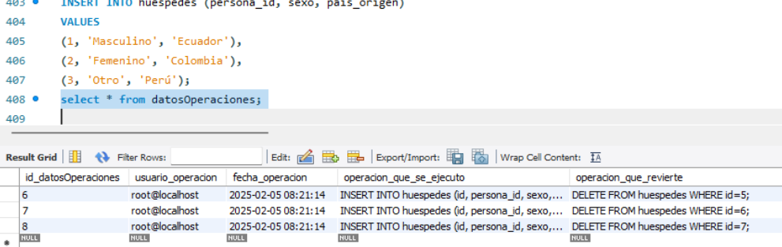
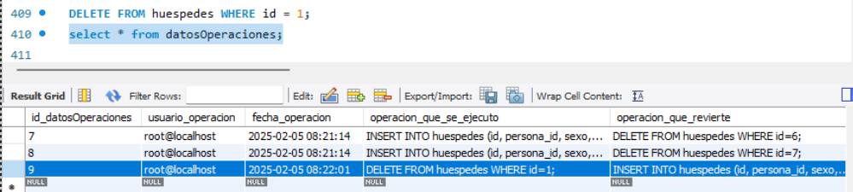
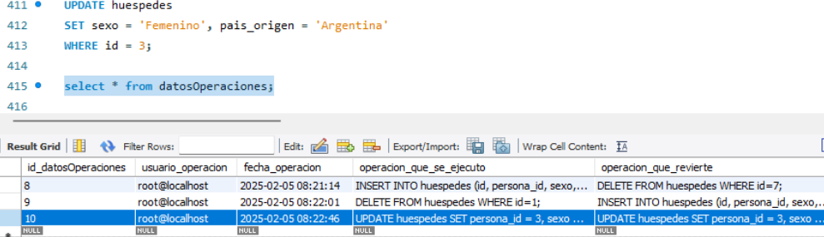
Auditoria
Los triggers INSERT, UPDATE y DELETE son esenciales en bases de datos para automatizar acciones, mantener la integridad de los datos y garantizar la consistencia al reaccionar ante cambios en las tablas.
INSERT Trigger: Se ejecuta automáticamente cuando se inserta un nuevo registro en una tabla, permitiendo acciones previas o posteriores al proceso de inserción.
UPDATE Trigger: Se activa cuando un registro es modificado, lo que permite realizar acciones antes o después de actualizar los datos.
DELETE Trigger: Se ejecuta cuando un registro es eliminado, lo que permite ejecutar acciones antes o después de la eliminación de datos.

Slide 10
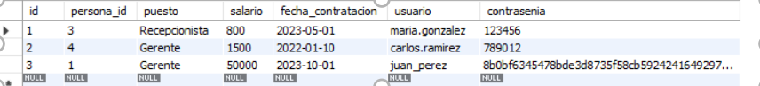
Cifrado de datos sensibles
Para insertar una contraseña hasheada, puedes usar la función SHA2() de MySQL. Por ejemplo, para hashear la contraseña "miContraseñaSegura123" con SHA-256:

Slide 11
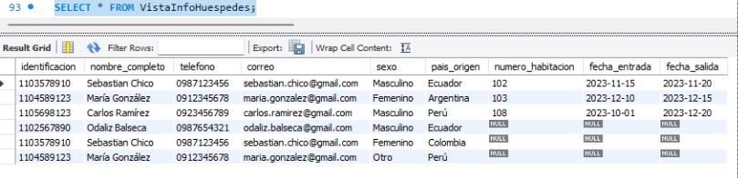
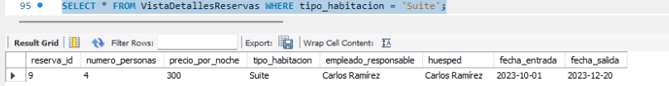
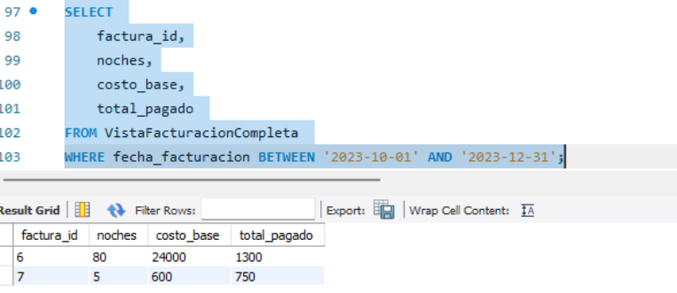
Vistas
Las vistas en bases de datos son consultas almacenadas que presentan datos de una o más tablas de manera estructurada, como si fueran tablas virtuales. Usarlas en lugar de realizar consultas complejas repetitivas tiene varias ventajas importantes.
Una de las principales ventajas es la simplificación del código.

Slide 12
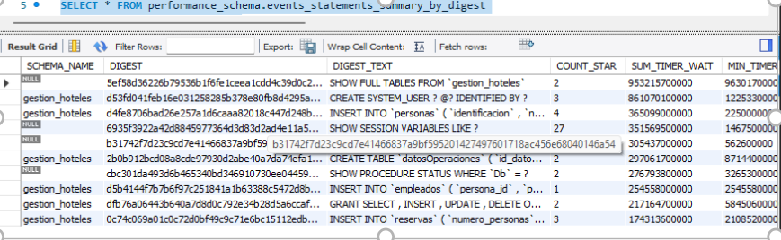
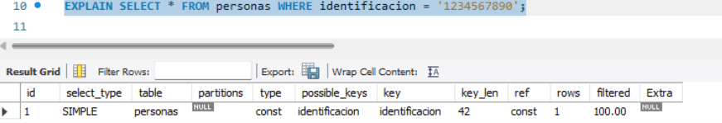
Monitoreo y Optimización de Recursos
const significa que MySQL ha optimizado la búsqueda porque identificacion es UNIQUE y la consulta devolverá como máximo una fila.
Se está usando correctamente el índice en identificacion.
No necesitas hacer ningún cambio aquí. Todo está optimizado.

Slide 13
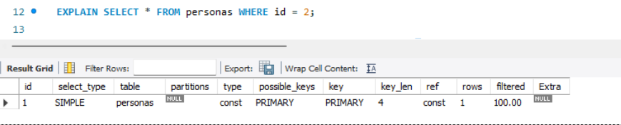
const indica que la búsqueda es extremadamente eficiente porque id es la clave primaria (PRIMARY KEY).
MySQL sabe que id es único, así que devuelve el resultado rápidamente

Slide 14
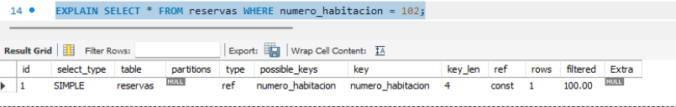
ref indica que MySQL está usando un índice (numero_habitacion) para filtrar los resultados, lo cual es eficiente.
rows: 1 indica que MySQL espera encontrar solo una fila con ese número de habitación.
No necesitas hacer ningún cambio aquí. Todo está optimizado.

